Slide 1
第一讲
数据抽象与封装概述

Slide 2
抽象与封装
抽象与封装是两个重要的程序设计手段，主要是用来驾驭程序的复杂度，便于大型程序的设计、理解与维护。
对于一个程序实体而言，
  抽象是指该程序实体的外部可观察到的行为，不考虑该程序实体的内部是如何实现的。
  封装是指把该程序实体的具体实现细节对使用者隐藏起来的一种机制。
主要的程序抽象与封装机制包括：
  过程抽象与封装
  数据抽象与封装

Slide 3
过程抽象与封装
过程抽象
  用一个名字来代表一段完成一定功能的程序代码，代码的使用者只需要知道代码的名字以及相应的功能，而不需要知道对应的程序代码是如何实现的。
过程封装
  把命名代码的具体实现隐藏起来（对使用者不可见，或不可直接访问），使用者只能通过代码名字来使用相应的代码。
  命名代码所需要的数据是通过参数（或全局变量）来获得。
实现过程抽象与封装的程序实体通常称为子程序。在C语言中，子程序用函数来表示。

Slide 4
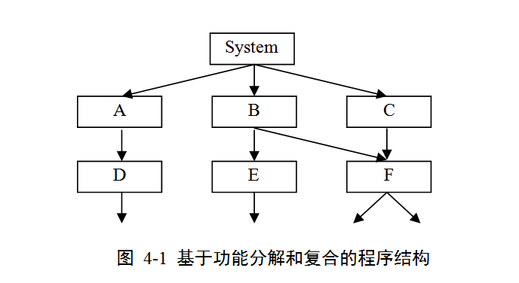
过程抽象与封装是基于功能分解与复合的过程式程序设计的基础。

Slide 5
数据抽象与封装
数据抽象
  只描述对数据能实施哪些操作以及这些操作之间的关系，数据的使用者不需要知道数据的具体表示形式。
数据封装
  把数据及其操作作为一个整体来进行实现，其中，数据的具体表示被隐藏起来（使用者不可见，或不可直接访问），对数据的访问（使用）只能通过提供的操作（对外接口）来完成。
与过程抽象与封装相比，数据抽象与封装能够实现更好的数据保护。
数据抽象与封装是面向对象程序设计的基础。

Slide 6
例：“栈”数据的表示与操作
栈是一种由若干个具有线性次序关系的元素所构成的复合数据。对栈只能实施两种操作：
  进栈（push）：往栈中增加一个元素
  退栈（pop）：从栈中删除一个元素
  上述两个操作满足一个重要性质：
    push(...); ...pop(...); ... ;push(x);pop(y); ...
    x == y
  即，增加/删除操作在线性序列的同一端进行（后进先出，Last In First Out，简称LIFO）
从数据抽象的角度，栈的使用者只需要知道上面的这些信息，不需要知道栈是如何实现的（数组或链表等）。

Slide 7
“栈”的实现
－－非数据抽象和封装途径
定义一个数据类型来表示栈数据
const int STACK_SIZE=100;
struct Stack
{ int top;
int buffer[STACK_SIZE];
};
buffer：
top

Slide 8
直接操作栈数据
  Stack st; //定义栈数据
  st.top = -1; //对st进行初始化
  //把12放进栈
  if (st.top == STACK_SIZE-1)
  { cout << “Stack is overflow.\n”; exit(-1); }
  st.top++; st.buffer[st.top] = 12;
  ......
  //把栈顶元素退栈并存入变量x
  if (st.top == -1)
  { cout << “Stack is empty.\n”; exit(-1); }
  int x = st.buffer[st.top]; st.top--;

Slide 9
  存在的问题
    操作必需知道数据的具体表示形式。
    数据表示形式发生变化将会影响操作。
    麻烦并易产生误操作，因此不安全。例如，把进栈操作误写成：
  st.top--; //书写失误导致误操作
  st.buffer[st.top] = 12;
    忘了初始化： st.top = -1;

Slide 10
通过过程抽象与封装操作栈数据
  先预定义三个函数
  void push(Stack &s, int i)
  { if (s.top == STACK_SIZE-1)
  { cout << “Stack is overflow.\n”;
  exit(-1);
  }
  else
  { s.top++; s.buffer[s.top] = i;
  return;
  }
  }
  void pop(Stack &s, int &i)
  { if (s.top == -1)
  { cout <<“Stack is empty.\n”;
  exit(-1);
  }
  else
  { i = s.buffer[s.top]; s.top--;
  return;
  }
  }
  void init(Stack &s)
  { s.top = -1;
  }

Slide 11
  利用预定义的函数操作栈数据
  Stack st; //定义栈数据
  int x;
  init(st); //对st进行初始化。
  push(st,12); //把12放进栈。
  ......
  pop(st,x); //把栈顶元素退栈并存入变量x。

Slide 12
  存在的问题
    数据类型的定义与操作的定义是分开的，二者之间没有显式的联系，push、pop在形式上与下面的函数f没有区别，函数f也能作用于st：
    void f(Stack &s) { ...... }
    f(st); //操作st之后，st可能不再是一个“栈”了！
    数据表示仍然是公开的，无法防止使用者直接操作栈数据，因此也会面临直接操作栈数据所带来的问题：
    st.top--;
    st.buffer[st.top] = 12;
    忘了初始化：init(st);

Slide 13
“栈”的实现
－－数据抽象和封装途径
定义栈数据类型
const int STACK_SIZE=100;
class Stack
{
public: //对外的接口（外部可使用的内容）
Stack();
void push(int i);
void pop(int &i);
private: //隐藏的内容，外部不可使用
int top;
int buffer[STACK_SIZE];
};

Slide 14
void Stack::push(int i)
{ if (top == STACK_SIZE-1)
{ cout << “Stack is overflow.\n”;
exit(-1);
}
else
{ top++; buffer[top] = i;
return;
}
}
void Stack::pop(int &i)
{ if (top == -1)
{ cout << “Stack is empty.\n”;
exit(-1);
}
else
{ i = buffer[top]; top--;
return;
}
}
Stack::Stack()
{ top = -1;
}

Slide 15
使用栈类型数据
Stack st; //会自动地去调用st.Stack()对st进行初始化。
int x;
st.push(12); //把12放进栈st。
......
st.pop(x); //把栈顶元素退栈并存入变量x。
......
st.top = -1; //Error
st.top++; //Error
st.buffer[st.top] = 12; //Error
st.f(); //Error

Slide 16
“栈”的另一种实现（链表表示）
－－数据抽象和封装途径
class Stack
{ public:
Stack();
void push(int i);
void pop(int &i);
private:
struct Node
{ int content;
Node *next;
} *top;
};
top
a₁
a₂
a_{n}
NULL

Slide 17
void Stack::push(int i)
{ Node *p=new Node;
if (p == NULL)
{ cout << "Stack is overflow.\n";
exit(-1);
}
else
{ p->content = i;
p->next = top; top = p;
return;
}
}
void Stack::pop(int &i)
{ if (top == NULL)
{ cout << "Stack is empty.\n";
exit(-1);
}
else
{ Node *p=top;
top = top->next;
i = p->content;
delete p;
return;
}
}
Stack::Stack()
{ top = NULL;
}
改变栈类型数据的表示对使用者没有影响！
Stack st;
int x;
st.push(12);
st.pop(x);

